Slide 1
Лекция 15. Нервная ткань. Строение нейрона. Нейроглия. Нервные волокна.

Slide 2
Определения и типы нервных клеток
Нервная ткань – система взаимосвязанных нервных клеток и клеток нейроглии, обеспечивающих специфические функции восприятия раздражения, возбуждения, выработки импульса и передачи его. Она является основой строения органов нервной системы, обеспечивающих регуляцию всех органов и тканей, их иннервацию в организме и связь с окружающей средой.
Нервные клетки – основные структурные компоненты нервной ткани, выполняющие специфическую функцию.
Нейроглия обеспечивает существование и функционирование нервных клеток, осуществляя опорную, трофическую, разграничительную, секреторную и защитную функции.
Нейроны (нейроциты) – специализированные клетки нервной системы, ответственные за рецепцию, обработку стимулов, проведение импульсов и влияние на другие нейроны, мышечные или секреторные клетки. Информация передается посредством нейромедиаторов и других веществ, вырабатываемых нейронами. Нейрон с помощью своих отростков осуществляет синаптический контакт с другими нейронами, образуя рефлекторные дуги. В зависимости от функций в рефлекторной дуге различают рецепторные (афферентные), ассоциативные и эфферентные нейроны. Афферентные нейроны воспринимают импульс, эфферентные передают его на ткани рабочих органов, ассоциативные осуществляют связь между нейронами.

Slide 3
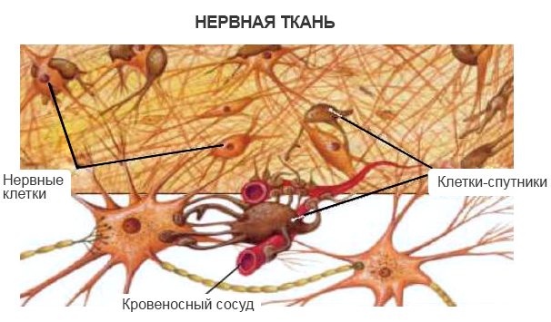

Slide 4
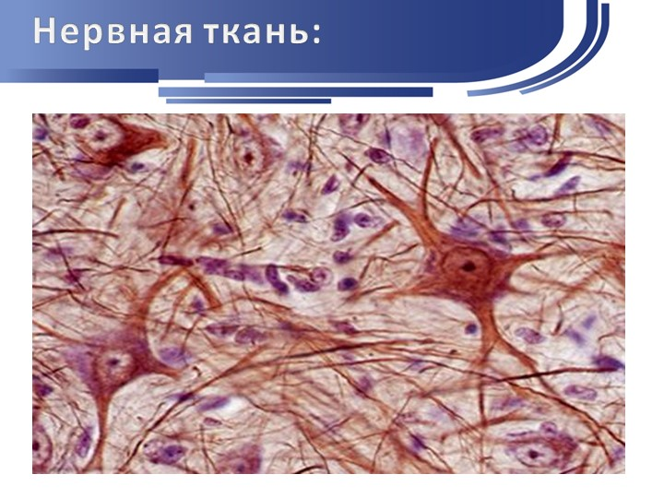

Slide 5
Развитие нервной ткани
Происхождение – эктодерма (нейроэктодерма)
•Строение:
–клетки (два типа – нейроны и нейроглия)
–межклеточного вещества практически нет
•Функция – возбудимость и проводимость

Slide 6
Строение нейрона
Нейроны отличаются большим разнообразием форм и размеров. Обычно нейроны состоят из тела и отростков: аксона и различного числа ветвящихся дендритов. По количеству отростков различают униполярные нейроны, имеющие только аксон (у высших животных и человека обычно не встречаются), биполярные, имеющие аксон и дендрит, мультиполярные, имеющие аксон и много дендритов. Среди биполярных нейронов встречается псевдоуниполярный, от тела которого отходит один большой вырост, разделяющийся затем на дендрит и аксон.
В нейроне различают: часть, специализированную на рецепции стимулов – дендриты; трофическую часть - тело – перикарион; проводящую, передающую импульс, часть – аксон.
Дендриты представляют собой выпячивания тела клетки. Содержат те же органеллы, что и тело клетки: глыбки хроматофильной субстанции (ГЭР и полисомы), митохондрии, большое количество нейротубул (микротрубочек) и нейрофиламентов. За счет дендритов рецепторная поверхность нейрона увеличивается в 1000 раз и более.
Аксон – отросток, по которому импульс передается от тела клетки. Он содержит митохондрии, нейротубулы и нейрофиламенты, АЭР (но не ГЭР).

Slide 7
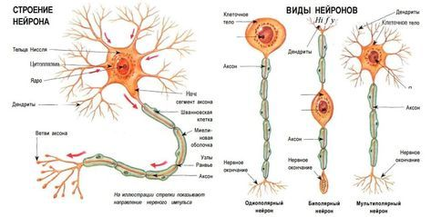

Slide 8
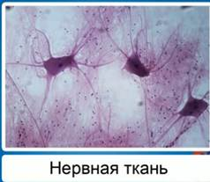

Slide 9
Строение нейронов
Подавляющее большинство нейронов человека содержит одно ядро, расположенное чаще в центре, реже – эксцентрично. Двуядерные и многоядерные нейроны встречаются крайне редко (в предстательной железе, в шейке матки встречаются нейроны, содержащие до 15 ядер). Форма ядер округлая. В связи с высокой метаболической активностью хроматин диспергирован. В ядре 1, иногда 2-3 крупных ядрышка.
Плазмолемма нейрона обладает способностью генерировать и проводить импульс. Ее интегральными белками являются белки, функционирующие как ионно-избирательные каналы, и рецепторные белки, вызывающие реакцию нейронов на специфические стимулы. Ионные каналы могут быть открыты, закрыты или инактивированы. Потенциал покоя создается за счет выведения ионов натрия из клетки. Большинство Na- и K- каналов при этом закрыты. Переход каналов из закрытого в открытое состояние регулируется мембранным потенциалом.

Slide 10
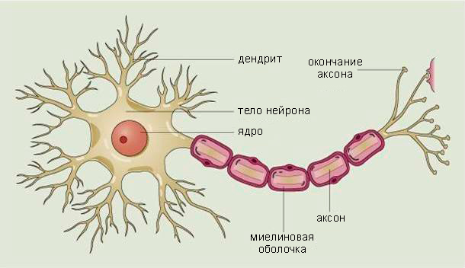

Slide 11
Строение нейронов
Хроматофильная субстанция (тигроид, или тельца Ниссля) локализуется в перикарионах и дендритах нейронов, но никогда не обнаруживается в аксонах. Хроматофильная субстанция состоит из цистерн ГЭР, свободных рибосом и полисом. ГЭР синтезирует нейросекреторные белки, интегральные белки плазмолеммы и белки лизосом. Свободные рибосомы и полисомы синтезируют белки гиалоплазмы и неинтегральные белки плазмолеммы. Для аксонов, не имеющих органелл, синтезирующих белок, характерен постоянный ток цитоплазмы от перикариона к терминалям.
Аппарат Гольджи в нейронах хорошо развит. Пузырьки аппарата Гольджи транспортируют белки, синтезированные в ГЭР к плазмолемме (интегральные белки), либо в терминали (нейропептиды, нейросекрет), либо в лизосомы.
Митохондрии обеспечивают энергией процессы транспорта ионов и синтеза белков. Нейроны нуждаются в постоянном притоке глюкозы и кислорода с кровью (прекращение кровоснабжения головного мозга вызывает потерю сознания).
Лизосомы участвуют в ферментативном расщеплении компонентов клетки. Возрастные изменения нейронов сопровождаются накоплением липофусцина, разрушением крист митохондрий. Липофусцин – липопротеид желто-бурого цвета, является остаточным тельцем с продуктами непереваренных структур.

Slide 12
Цитоскелет представлен нейрофиламентами диаметром 12 нм. и нейротубулами диаметром 24-27 нм. Нейрофибриллы образуют сеть в теле нейрона, а в отростках расположены параллельно. Нейротубулы и нейрофиламенты участвуют в поддержании формы клеток, росте отростков и аксональном транспорте.
Аксональный транспорт – перемещение веществ от тела в отростки и от отростков в тело. Направляется нейротубулами. В транспорте участвуют белки кинезин и динеин. Транспорт от тела в отростки – антероградный, к телу – ретроградный. Транспорт представлен двумя компонентами: быстрым компонентом (400-2000 мм в день) и медленным (1-2 мм в день). Обе транспортые системы представлены как в аксонах, так и в дендритах.
Антероградная быстрая система проводит мембранные структуры, включая компоненты мембраны, митохондрии, пузырьки, содержащие пептиды, предшественники нейромедиаторов и другие белки.
Ретроградная быстрая система проводит использованные
материалы для деградации в лизосомах, распределения и рециркуляции. Нейротубулы ответственны за быстрый транспорт. Каждая нейротубула содержит несколько путей, вдоль которых движутся различные частички. Медленный транспорт – антероградная система, проводящая белки и другие вещества для обновления и поддержания цитозоля зрелых нейронов.

Slide 13
Секреторные нейроны
Секреторные нейроны – клетки, специализированные преимущественно на секреторной функции. Например, клетки нейросекреторных ядер гипоталамуса.
Это крупные клетки. Хроматофильная субстанция преимущественно располагается по периферии тела клетки. В цитоплазме нейронов и в аксонах находятся различной величины гранулы секрета, содержащие белок, в некоторых случаях липиды и полисахариды.
Секреторные гранулы выводятся в кровь или мозговую жидкость. Многие секреторные нейроны имеют ядра неправильной формы, что свидетельствует об их высокой функциональной активности.

Slide 14
Нейроглия
Функции нейроглии: опорная, трофическая, разграничительная, поддержание постоянства среды вокруг нейронов, защитная, секреторная.
Различают глию центральной и периферической нервной системы. Клетки глии центральной нервной системы делятся на макроглию и микроглию.
Макроглия.
Эпендимоциты выстилают желудочки головного мозга и канал спинного мозга. Имеют цилиндрическую форму. Образуют слой типа эпителия. Между соседними клетками имеются щелевидные соединения и пояски сцепления, но плотные соединения отсутствуют, так что цереброспинальная жидкость может проникать между ними в нервную ткань.
Большинство эпендимоцитов имеют реснички, вызывающие ток цереброспинальной жидкости. Базальная поверхность большинства эпендимоцитов рно некоторые клетки имеют длинный отросток, идущий глубоко в нервную ткань, и очти лишены ресничек. Такие клетки называют таницитами. Считается, что эти клетки передают информацию о составе цереброспинальной жидкости на капиллярную сеть. Эпендимный эпителий продуцирует цереброспинальную жидкость. Цитоплазма эпендимоцитов содержит многочисленные митохондрии, аппарат Гольджи, слабо развитый ГЭР.

Slide 15
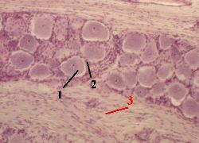

Slide 16
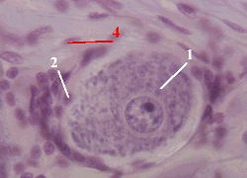
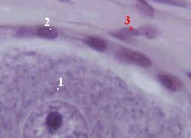

Slide 17
Астроциты и Олигодендроциты
Астроциты – клетки отростчатой формы, бедные органеллами. Выполняют опорную и разграничительную функции. Различают протоплазматические астроциты, локализующиеся в сером веществе, и волокнистые астроциты, присутствующие в белом веществе.
Протоплазматические астроциты характеризуются короткими сильно ветвящимися отростками и светлым сферическим ядром. Волокнистые астроциты имеют 20-40 длинных, слабо ветвящихся отростков, в которых много фибрилл, состоящих из промежуточных филаментов диаметром 10 нм. Отростки астроцитов тянутся к базальным мембранам капилляров, к телам и дендритам нейронов, окружая синапсы и отделяя их друг от друга, а также к мягкой мозговой оболочке, образуя пиоглиальную мембрану. Подходя к капиллярам, их отростки образуют расширенные «ножки», полностью окружающие сосуд. Астроциты накапливают и передают вещества от капилляров к нейронам, захватывают избыток экстрацеллюлярного калия и других веществ (нейромедиаторы).
Олигодендроциты – по сравнению с астроцитами имеют более мелкие и более интенсивно окрашивающиеся ядра. Их отростки немногочисленны. Присутствуют как в сером, так и в белом веществе. В сером веществе они локализуются вблизи тел нейронов, в белом веществе их отростки образуют миелиновый слой в миелиновых нервных волокнах. Один олигодендроцит может участвовать в миелинизации нескольких аксонов. Цитоплазма олигодендроцитов электронноплотная, содержит много митохондрий, развитый аппарат Гольджи, цистерны ГЭР, многочисленные микротрубочки.

Slide 18
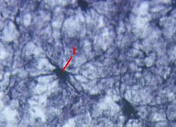
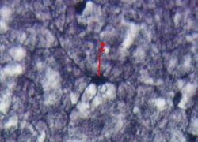

Slide 19
Микроглия
Представляет собой фагоцитирующие клетки, относящиеся к системе мононуклеарных фагоцитов и происходящие из стволовой кроветворной клетки. Ее функция защита от инфекций и повреждения и удаление продуктов разрушения нервной ткани.
Клетки микроглии небольших размеров, имеют продолговатую форму. Их короткие отростки имеют вторичные и третичные ответвления. Их ядра продолговатые, с компактным хроматином. Это типичная (ветвистая, покоящаяся) микроглия, характерная для сформированной центральной нервной системы. Обладает слабой фагоцитарной активностью. Встречается как в сером, так и в белом веществе.
В развивающемся мозгу обнаруживается временная форма микроглии – амебоидная микроглия. Клетки амебоидной микроглии формируют филоподии и складки плазмолеммы. В их цитоплазме присутствуют многочисленные фаголизосомы и пластинчатые тельца. Характерна высокая активность лизосомальных ферментов. Активно фагоцитирующая микроглия необходима в раннем постнатальном периоде, когда гематоэнцефалический барьер еще не вполне развит и вещества из крови легко попадают в центральную нервную систему.
Реактивня микроглия появляется после травмы в любой области мозга. Она не имеет ветвящихся отростков, как покоящаяся микроглия, не имеет псевдоподий и филоподий, как амебоидная микроглия. В цитоплазме присутствуют плотные тельца, липидные включения, лизосомы.
Глия периферической нервной системы.
Относятся нейролеммоциты (шванновские клетки) и глиоциты ганглиев (мантийные глиоциты). Нейролеммоциты формируют оболочки отростков нервных клеток в нервных волокнах периферической нервной системы. Глиоциты ганглиев окружают тела нейронов в нервных узлах и участвуют в обмене веществ нейронов.

Slide 20
Нервные волокна
Нервные волокна – отростки нервных клеток, покрытые оболочками. По строению оболочек различают миелиновые и безмиелиновые нервные волокна. Отросток нервной клетки в нервном волокне называется осевым цилиндром, или аксоном, т.к. чаще всего (за исключением чувствительных нейронов) в составе нервных волокон находятся аксоны. В центральной нервной системе оболочки отростков нейронов образуют отростки олигодендроглиоцитов, а в периферической – нейролеммоциты.
Безмиелиновые нервные волокна.
Находятся преимущественно в составе вегетативной нервной системы. Нейролеммоциты оболочек нервных волокон, располагаясь плотно, образуют тяжи. По мере погружения осевых цилиндров в тяж нейролеммоцитов оболочки последних прогибаются, плотно охватывают осевые цилиндры и, смыкаясь над ними, образуют глубокие складки, на дне которых располагаются отдельные осевые цилиндры. Сближенные в области складки участки оболочки нейролеммоцита образуют сдвоенную мембрану – мезаксон, на который как бы подвешен осевой цилиндр.

Slide 21
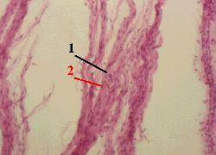
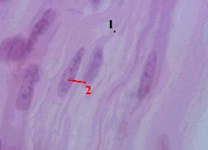

Slide 22
Миелиновые нервные волокна.
Различают как в центральной, так и в периферической нервной системе. Они значительно толще безмиелиновых нервных волокон. Диаметр их поперечного сечения от 2 до 20 мкм. Состоят из осевого цилиндра, одетого оболочкой из нейролеммоцита. Различают 2 слоя оболочки: внутренний, более толстый, миелиновый слой и наружный, тонкий, состоящий из цитоплазмы, ядер нейролеммоцитов и нейролеммы.
Миелиновый слой содержит значительное количество липидов. В миелиновом слое периодически встречаются узкие светлые линии – насечки миелина, или насечки Шмидта- Лантермана. Через определенные интервалы видны участки волокна, лишенные миелинового слоя – узловатые перехваты, или перехваты Ранвье.
В процессе развития аксон погружается в желобок на поверхности нейролеммоцита. Края желобка смыкаются. При этом образуется двойная складка плазмолеммы – мезаксон. Мезаксон удлиняется, концентрически наслаивается на осевой цилиндр и образует вокруг
него плотную слоистую зону – миелиновый слой. Отсутствие миелинового слоя в области узловых перехватов объясняется тем, что в этом участке волокна кончается один нейролеммоцит и начинается другой. Осевой цилиндр в этом месте частично прикрыт интердигитирующими отростками нейролеммоцитов. Оболочка аксона обладает в области перехвата значительной электронной плотностью.

Slide 23
Наличие большого числа митохондрий в этой области свидетельствует о высокой метаболической активности оболочки аксона. Ветвление аксона происходит также в области перехватов. Отрезок волокна между смежнами перехватами называется межузловым сегментом.
Насечка миелина представляет собой участок миелинового слоя, где завитки мезаксона лежат не плотно друг к другу, образуя спиральный туннель, идущий снаружи внутрь и заполненный цитоплазмой нейролеммоцита.
Снаружи от нейролеммоцита располагается базальная мембрана.
Миелиновые волокна центральной нервной системы отличаются тем, что в них миелиновый слой формирует один из отростков олигодендроцита. Остальные его отростки участвуют в образовании миелинового слоя других миелиновых волокон. Миелиновые волокна центральной нервной системы не имеют насечек миелина. Нервные волокна не окружены базальной мембраной.
Скорость передачи импульса миелиновыми волокнами больше, чем безмиелиновыми. Тонкие волокна, бедные миелином, и безмиелиновые волокна проводят нервный импульс со скоростью 1-2 м/с, а толстые миелиновые – 5-120 м/с.
В безмиелиновом волокне волна деполяризации мембраны идет по всей плазмолемме, не прерываясь, а в миелиновом возникает только в области перехвата. Между перехватами идет электрический ток, скорость которого выше, чем прохождение волны деполяризации по плазмолемме.

Slide 24
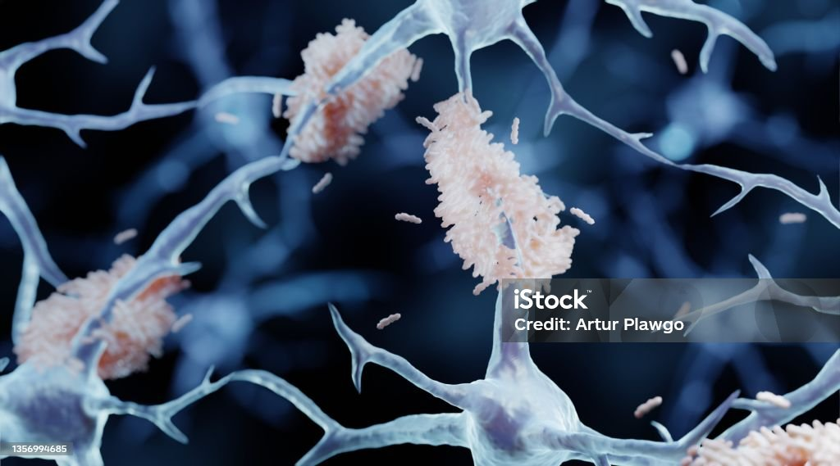
Микрофотография амилоидные бляшки в мозге при болезни Альцгеймера

Slide 25
Рекомендуемая литература
Гистология, цитология и эмбриология (под ред. Ю.И.Афанасьева, Н.А.Юриной). М., Медицина, 2001.
Гистология (под ред. В.Г. Елисеева и др.). М., Медицина, 1989.
Заварзин А.А. Основы сравнительной гистологии. Учебное пособие. Л., Изд-во ЛГУ, 1985.
Шубникова Е.А. Функциональная морфология тканей: уч. Пос. М., Изд-во МГУ, 1981.
Хэм А., Кормак Д. Гистология (в 5 томах). М., “Мир”, 1983.

